Slide 1
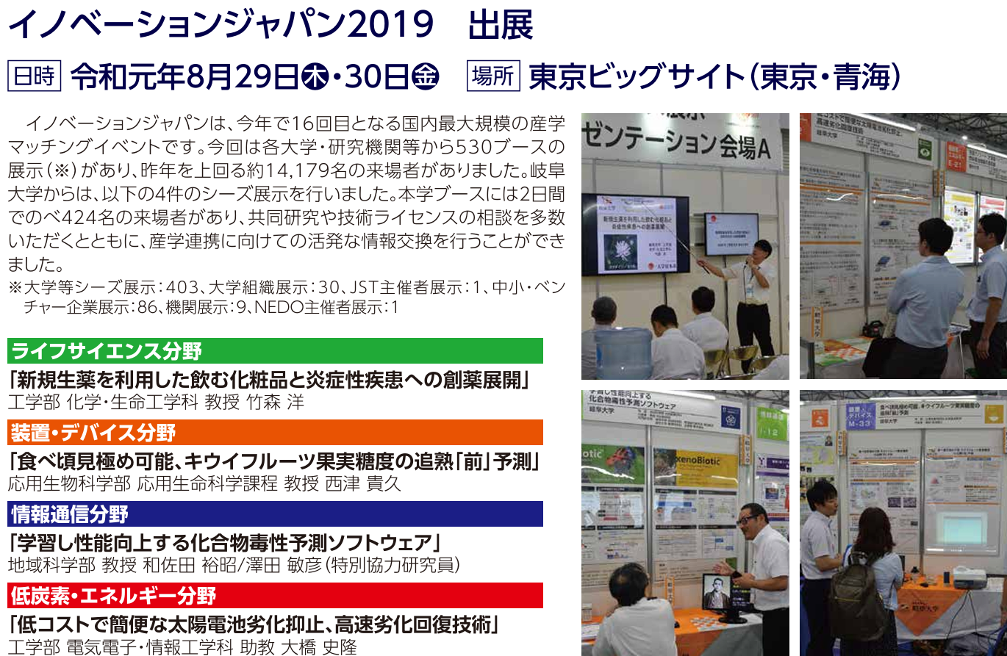

Slide 2
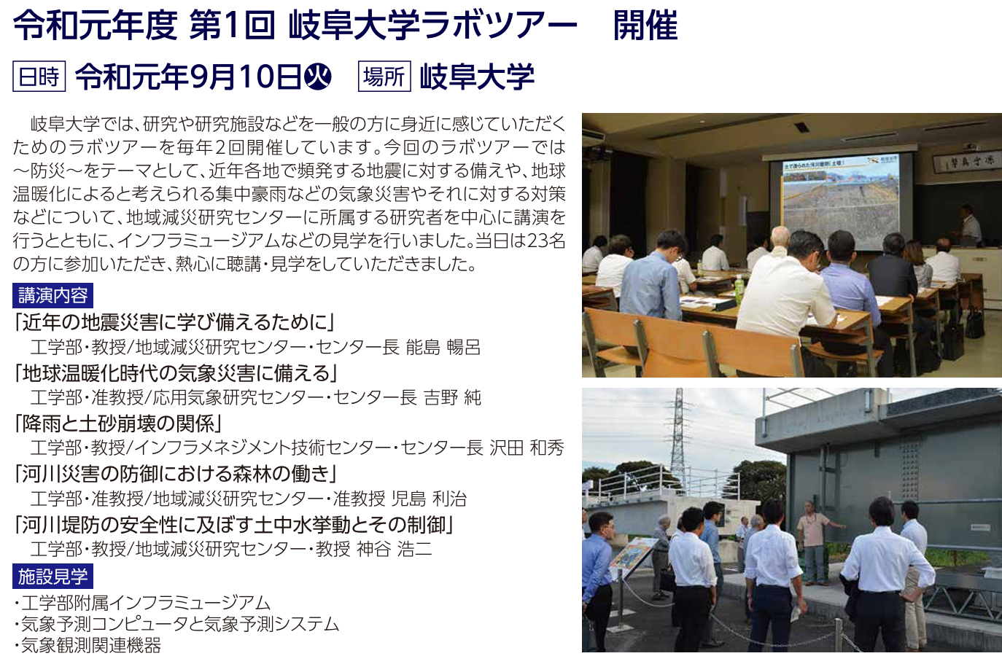

Slide 3
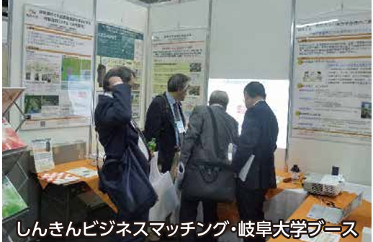
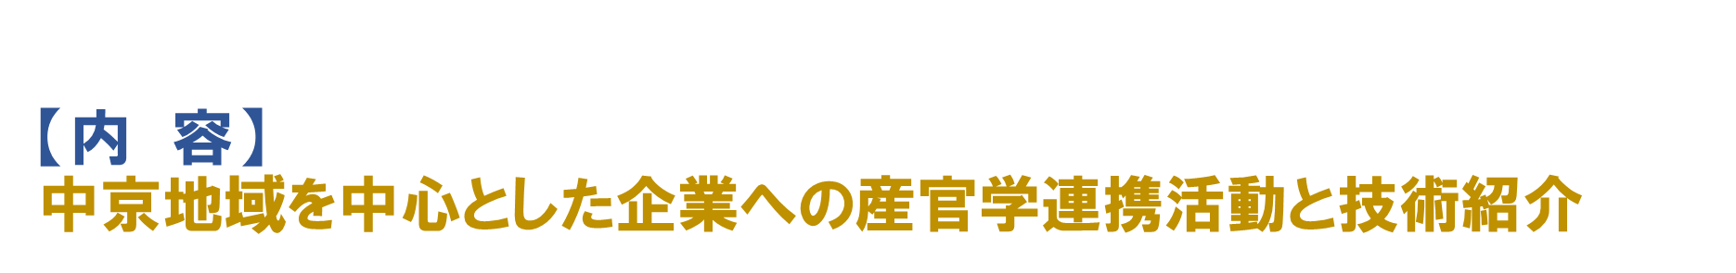
しんきんビジネスマッチング・ビジネスフェア2019 出展
しんきんﾋﾞｼﾞﾈｽﾏｯﾁｸﾞ（ﾋﾞｼﾞﾈｽﾌｪｱ2019）は、東海地区38信用金庫の取引先が、自慢の商品、技術などを展示・PRし、情報交換を行う場であり、今年は390社から出展があり、3370名の来場者がありました。岐阜大学からは、産官学連携事業の紹介と、「オリワナ通信システムの共同研究」(森部准教授）及び「ヘルムホルツ共鳴による体積測定」(西津教授）の２件のシーズ展示を行いました。本学ブースには37名の来場者があり、次の共同開発テーマに向け、貴重な情報交換を行うことが出来ました。

Slide 4
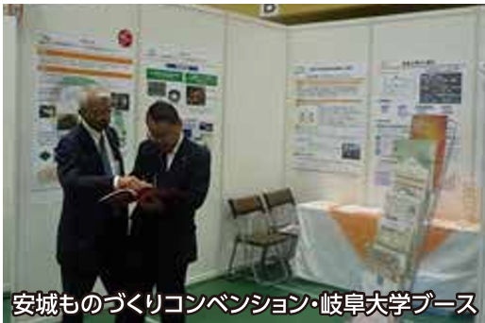
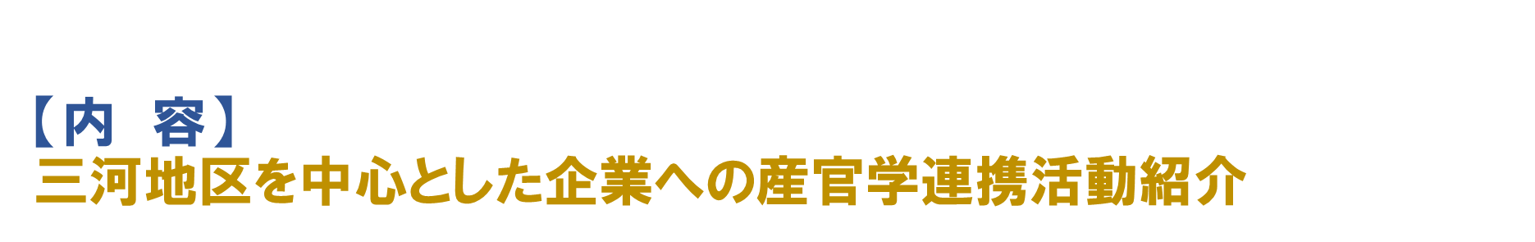
安城ものづくりコンベンション 出展
～安城ものづくりコンベンション～は、自動車産業の裾野で培った製造力・ノウハウを持つ安城市内のものづくり企業を一堂に集めた製造業専門店磁界であり、71社（大学等も含む）の出展がありました。岐阜大学からは、主に産学連携の仕組みや産学共同研究に至る流れなどをパネルを使って展示説明するとともに、ものづくりの中心を担う「スマート金型開発拠点事業」と「Guコンポジット研究センター」の紹介を行いました。中小企業の方により身近に大学を感じていただくことに注力しました。

Slide 5
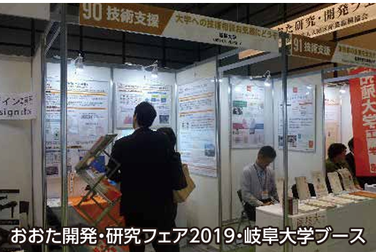
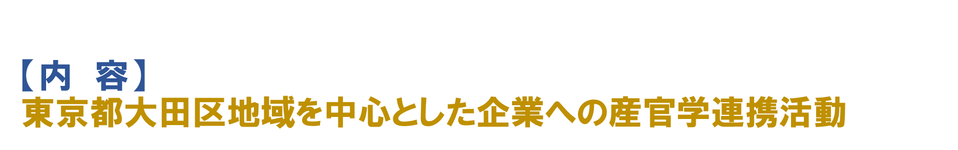
おおた開発・研究フェア2019 出展
東京都大田区産業振興協会が主催するシーズ展示会です。全97ブースの出展者数の内、半数近くの41ブースが大学や高専などの大学、公的研究機関からの出展となっていました。岐阜大学からは、産学連携事業の紹介と、「ヘルムホルツ共鳴による体積測定」（西津教授）のシーズ展示を行いました。フェア全体の来場者数は、1567名とやや控えめでしたが、本学ブースには67名の来場者があり、中小企業の多い大田区や近くの川崎市などの中小企業に対して、本学の産学連携への取り組みをアピールすることが出来ました。また支援メンバーとの交流も活発に行うことが出来ました。

Slide 6
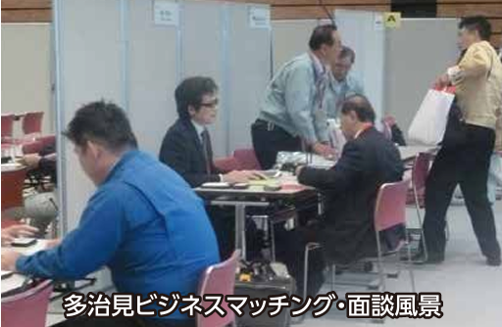
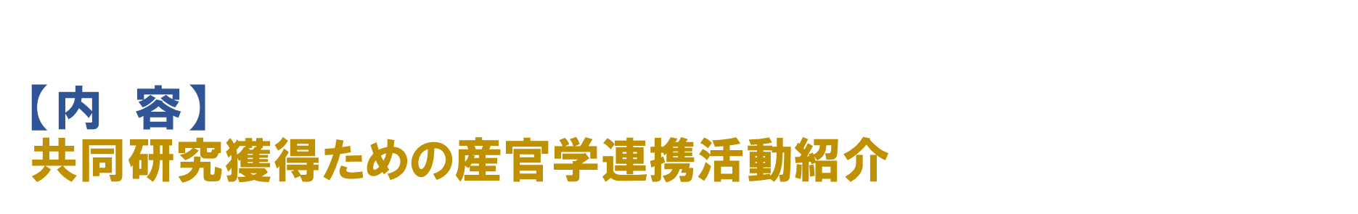
第13回多治見ビジネスマッチング「企業お見合い」 出展
多治見市があらかじめ発注企業を募集し、これに対する受注企業を募集し、両者が時間を決めて面談を行うことでマッチングを図ることを目的とした商談会で、当日は76社の参加がありました。本学は、産学連携の活動紹介や技術相談・共同研究のきっかけを作るために参加し、6件の商談をいただき、今後につながる情報交換を行うことが出来ました。

Slide 7
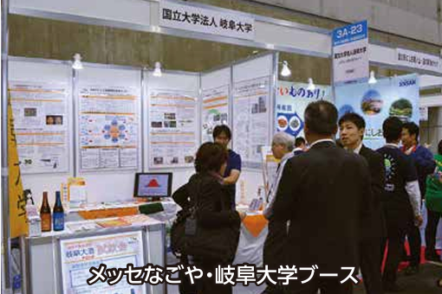
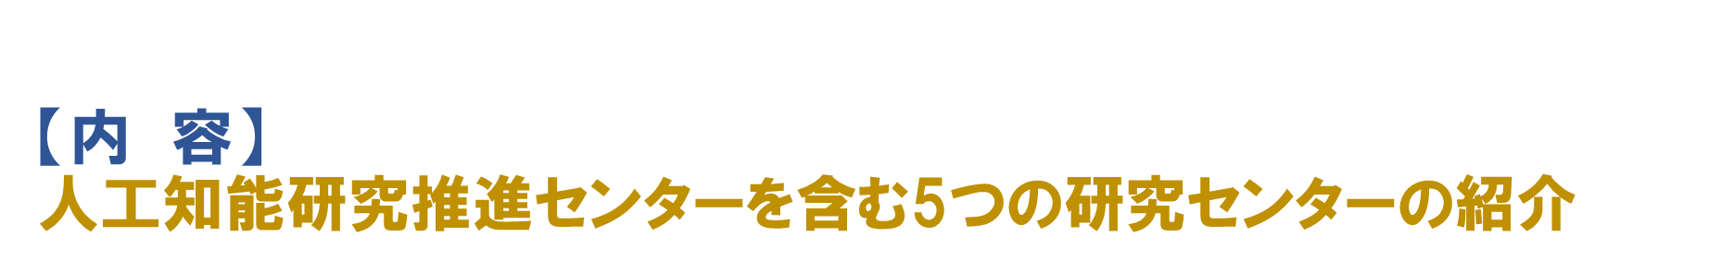
メッセナゴヤ2019 出展
メッセナゴヤは、愛知万博の理念を継承する事業として開始され、今年で14回目を迎える大規模なビジネス展示会です。1000社以上もの団体から出展があり、4日間で62,000名の来場者がありました。本学は今回初めて出展し、5つの研究センター（①人工知能研究推進センター、②地域連携スマート金型技術センター、③Guコンポジット研究センター、④地方創生エネルギーシステム研究センターおよび⑤生命の鎖統合研究センター）の紹介を行いました。本学ブースには、4日間で150名もの来場者があり、次の共同研究のテーマに向けての貴重な情報を得ることが出来ました。

